Slide 1






NHIỆT LIỆT CHÀO MỪNG
QUÝ THẦY CÔ GIÁO VỀ DỰ GIỜ THĂM LỚP
NĂM HỌC 2024 - 2025
MÔN: CÔNG NGHỆ
LỚP 4

Slide 2


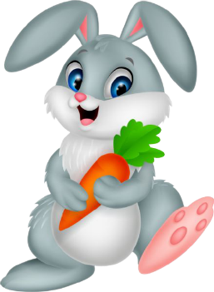
Trò chơi: Vòng quay may mắn

Slide 3

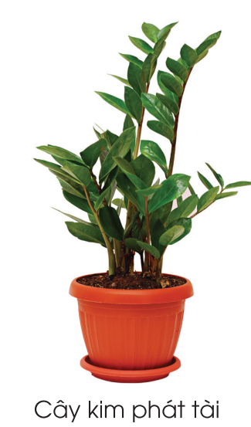
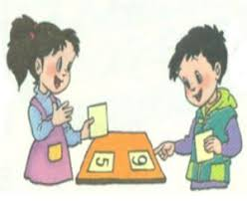
3. Cây kim phát tài
HOẠT ĐỘNG NHÓM
Em hãy đọc thông tin mục 3 SHS trang 13, quan sát hình
và mô tả đặc điểm
của cây kim phát tài.

Slide 4
3. Cây kim phát tài
Thân thảo, thân ngắn, phình to ở phía gốc cây, mọng nước.
Lá hình bầu dục, màu xanh sẫm và bóng. Cây xanh tốt quanh năm.
Ý nghĩa mang lại thịnh vượng, may mắn.
1
2
3

Slide 5
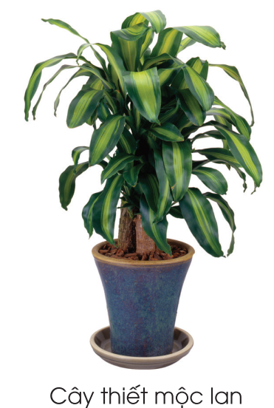
4. Cây thiết mộc lan
HOẠT ĐỘNG NHÓM
Em hãy đọc thông,
quan sát hình
và cho biết đặc điểm của cây thiết mộc lan.

Slide 6
4. Cây thiết mộc lan
Cây thân gỗ nhỏ, thẳng.
Lá dài, màu xanh sẫm hoặc
có sọc màu vàng ở giữa lá
Có ý nghĩa mang đến may mắn, tài lộc, hạnh phúc, sức khỏe,…
1
2
3

Slide 7

Ai ghép đúng?
Em hãy ghép các thẻ tên tương ứng với mỗi loại cây cảnh có trong hình dưới đây.

Slide 8




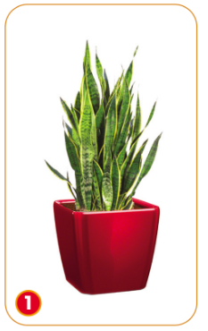
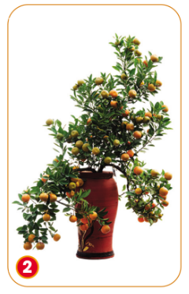
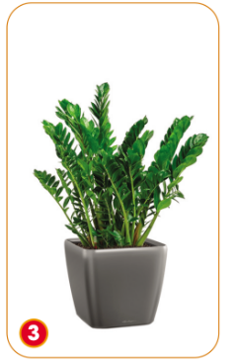
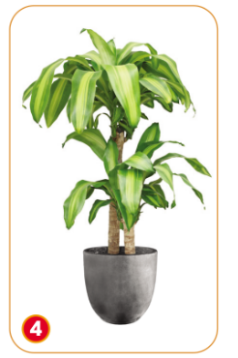

Slide 9
Ai nhanh, ai đúng?
Em cùng bạn ghép đúng tên và đặc điểm tương ứng của các loại cây cảnh dưới đây.

Slide 10




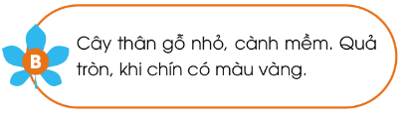






Slide 11

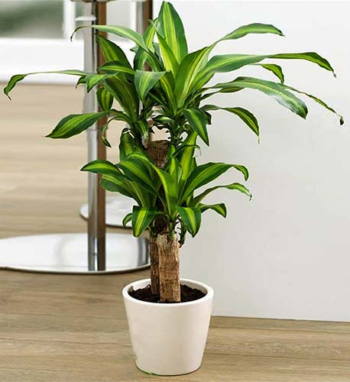
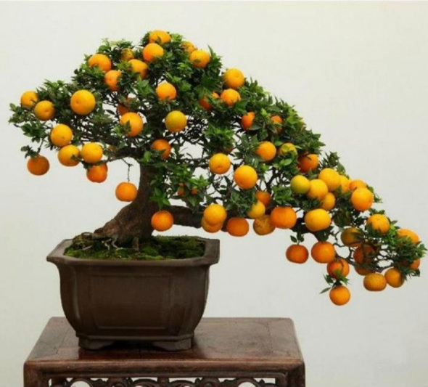
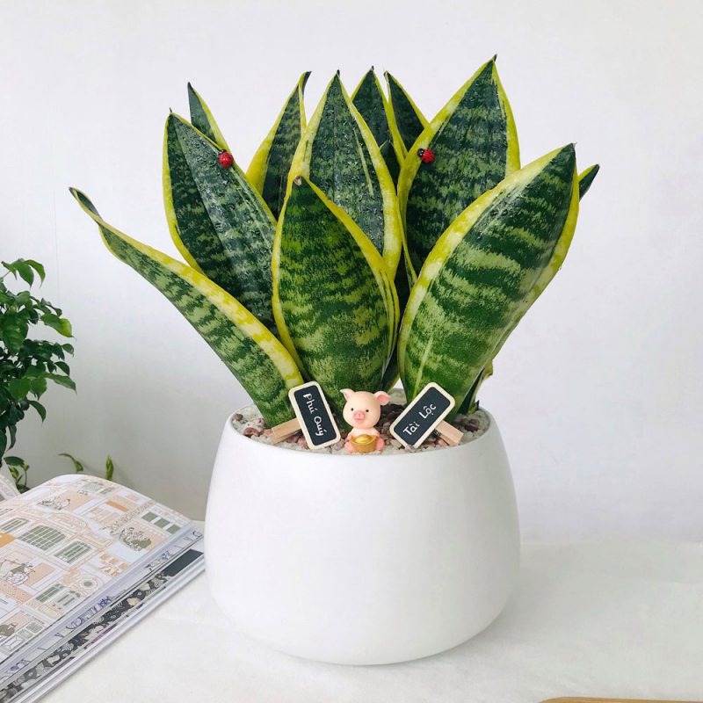
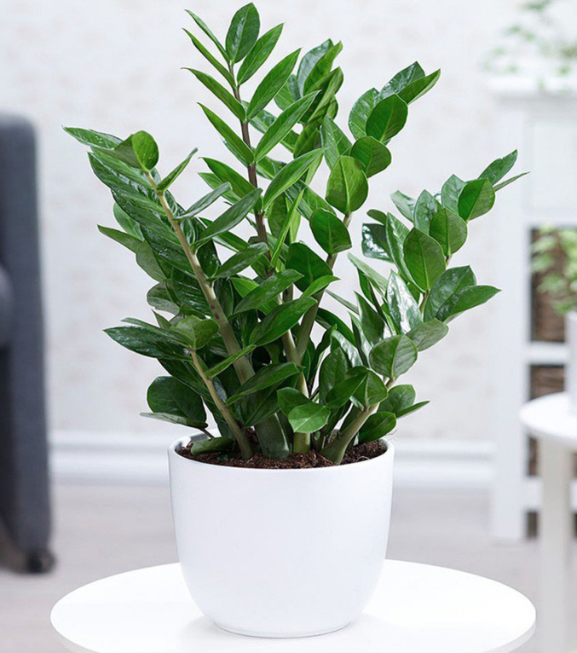
- Một số loại cây cảnh phổ biến: cây quất, cây lưỡi hổ, cây kim phát tài, cây thiết mộc lan, ...
- Mỗi loại cây cảnh đều có những đặc điểm và ý nghĩa riêng.

Slide 12

Kể tên và mô tả đặc điểm một loại cây cảnh ở địa phương mà em yêu thích.

Slide 13
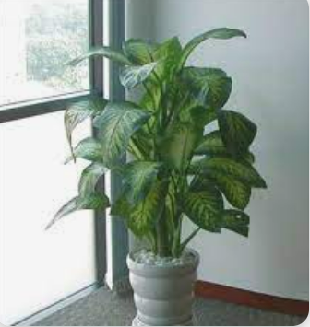
Đặc điểm cây vạn niên:
+ Cây thân thảo, rễ chùm mập.
+ Gân lá nổi bật trên nền xanh của lá. Lá mềm và xanh quanh năm, khi bẹ lá rụng xuống để lại một vòng xung quanh thân cây.
+ Hoa mọc đơn có màu trắng, thường xuất hiện khi thời tiết mát mẻ.

Slide 14


KÍNH CHÚC
QUÝ THẦY CÔ MẠNH KHOẺ
CÁC EM HỌC GIỎI

